Slide 1
ANGULAR &
ANGULARJS
Pedro Henrique de Lara Alcântara - SP3072649
Davi Cavalcanti - SPXXXXXXX

Slide 2
O que é Angular?
Angular é um framework para desenvolvimento de aplicações WEB SPA desenvolvido pela equipe Angular, do Google.
Surgiu como AngularJS, lançado em 2010 e, depois, recebeu a versão Angular, lançada em 2016.

Slide 3
Angular? AngularJS?
AngularJS é um framework para desenvolvimento de aplicações front-end baseado em JavaScript, criado com a função de desenvolver SPAs.
Angular (conhecido, também, como Angular 2.0) foi criado como uma nova versão do AngularJS, agora baseado em TypeScript, e com diversas mudanças, o que causou controvérsias entre desenvolvedores.

Slide 4
As versões do Angular
Diversas versões
(5 a 13)
AngularJS
Angular (2.0)
Angular 4
Angular 14 (Atual)
JavaScript
Criado em 2010
TypeScript
Criado em 2016
Criado como Substituto/Nova Versão para o AngularJS
Evolução do Angular 2 (Angular 2.0)
Pulou-se a versão 3
Atual versão do Angular
Lançado em Junho de 2022

Slide 5
Iniciando com Angular
Para iniciar a trabalhar com Angular, é necessária a instalação do Node.
Uma vez instalado, utilize o npm para baixar o CLI do Angular.
npm install -g @angular/cli
Tendo o CLI instalado, podemos utilizá-lo para rodar diversos comandos, para criar aplicações, componentes e outros

Slide 6
Criando sua primeira aplicação
Para criar uma nova aplicação Angular, basta rodar o comando simples:
ng new [nome]
Onde [nome] é o nome que será dado à sua aplicação.
Do mesmo modo, é possível usar comandos do CLI para gerar outras partes da aplicação, como componentes, serviços e outros.

Slide 7
Hospedando sua aplicação
O CLI conta com um servidor, para hospedar localmente sua aplicação. Para isso, navegue até o diretório onde o aplicativo está localizado e rode o comando:
ng serve
Por padrão, sua aplicação será hospedada em localhost:4200

Slide 8
Componentes!
Angular é baseado em componentes. Um componente é um bloco utilizado para construir sua aplicação - pense em tijolos para uma casa ou peças para LEGO.
Um componente pode conter código em TypeScript (ou JavaScript), marcações em HTML, estilização em CSS (ou SCSS). Um componente possui um seletor, que pode ser usado para inseri-lo em outros componentes, templates ou páginas.
Para criar um componente, o cli possui o comando:
ng g component [name]

Slide 9
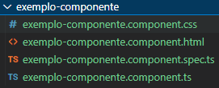
A estrutura de um componente

Slide 10
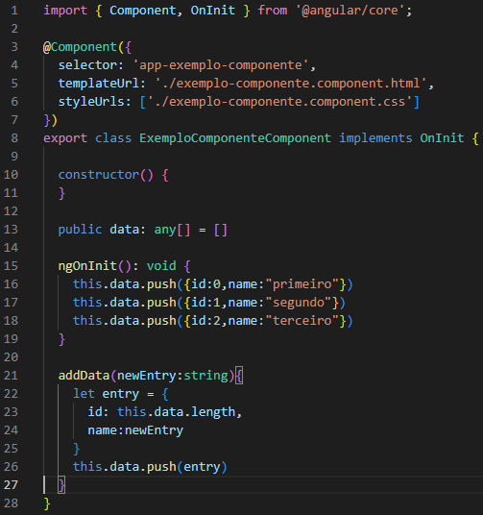
Exemplo de Componente
(Typescript)

Slide 11
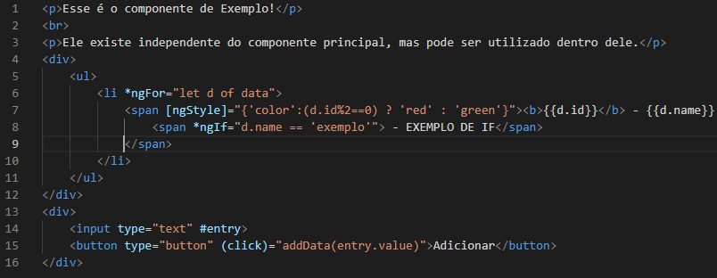
Exemplo de componente (HTML)

